Slide 1






Τέταρτη 18 Οκτωβρίου 2023 σε αίθουσα του ξενοδοχείου «Παλίρροια» Χαλκίδα
«Προβλήματα και Απειλές στο Παράκτιο και Θαλάσσιο Περιβάλλον»
στο πλαίσιο του Διαπεριφερειακού Σχεδίου Συνεργασίας «Θαλάσσιο Περιβάλλον, Παράκτιες Απειλές και Αλιεία», CLLD/LEADER Αλιείας».
ΑΠΟΔΕΛΤΙΩΣΗ

Slide 2
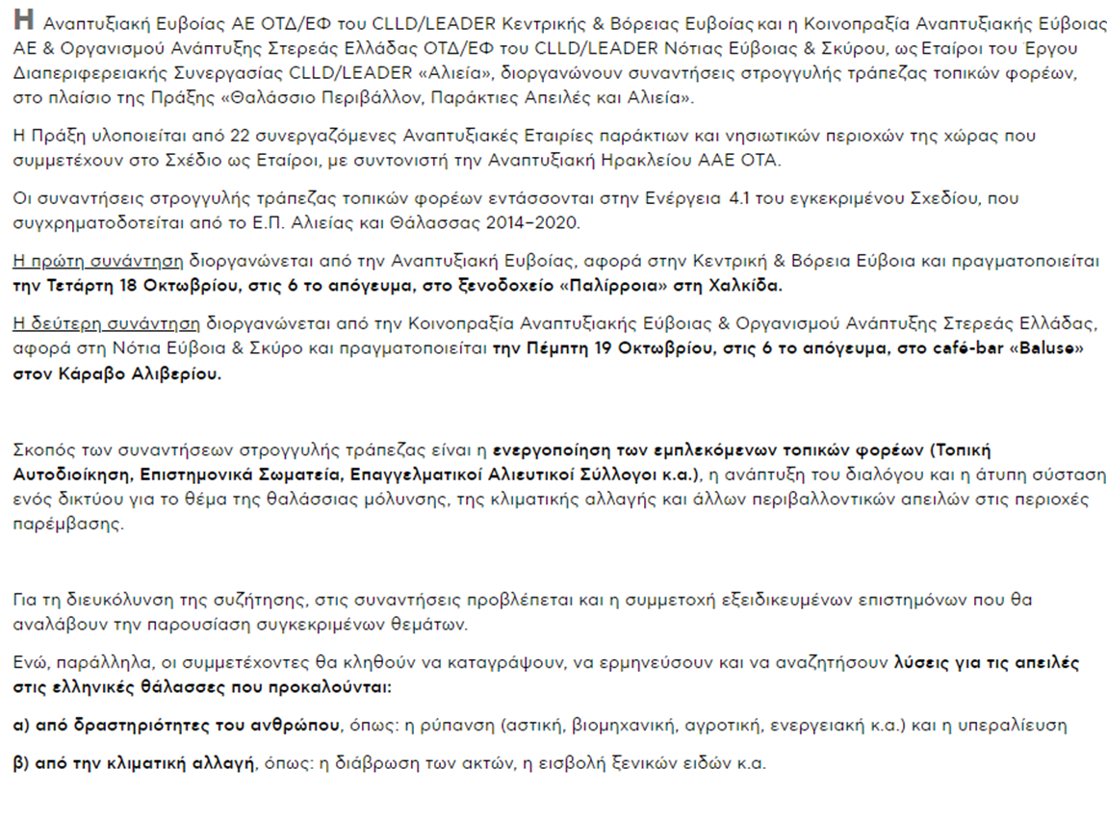

Συνάντησης Στρογγυλής Τράπεζας 18 Οκτωβρίου 2023 στο Ξενοδοχείο Παλίρροια Χαλκίδα Ευβοίας

Slide 3

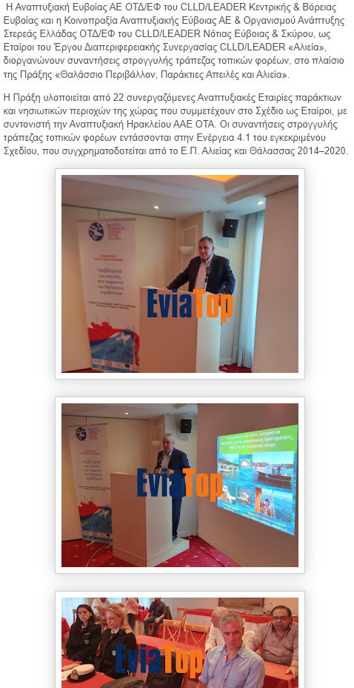
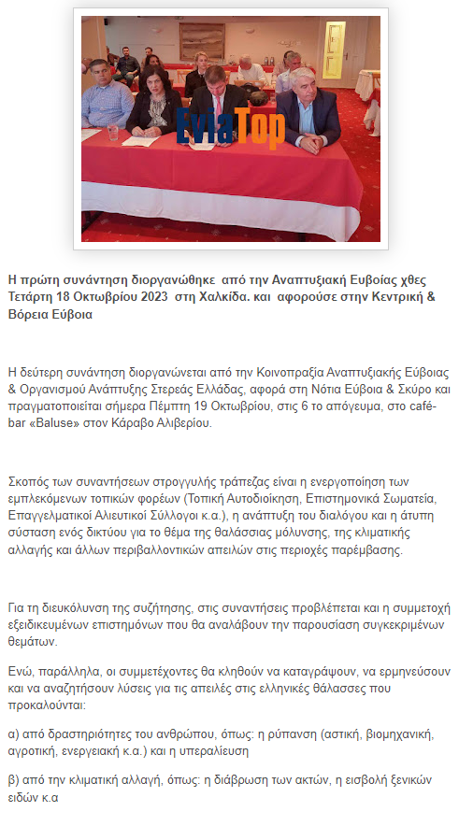
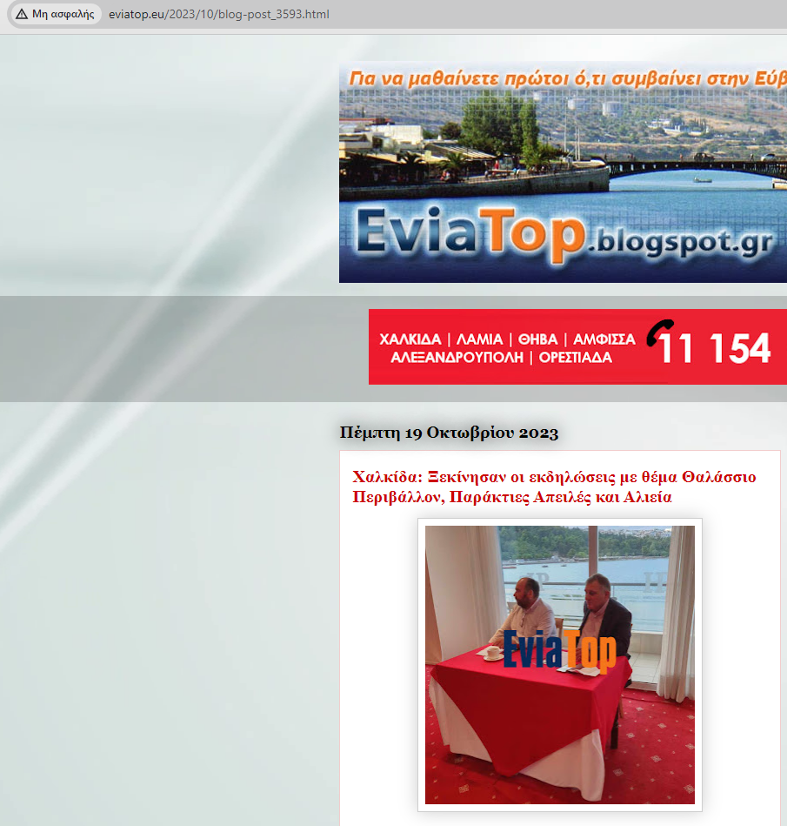

Slide 4

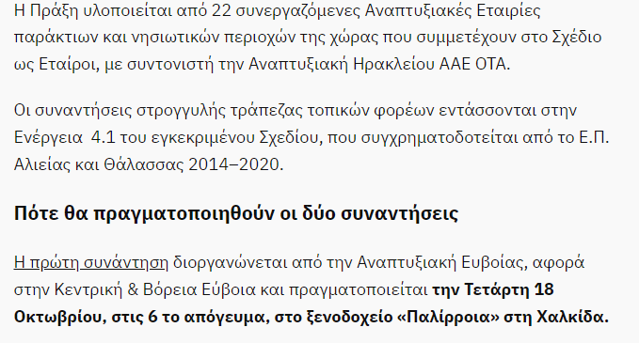

Slide 5
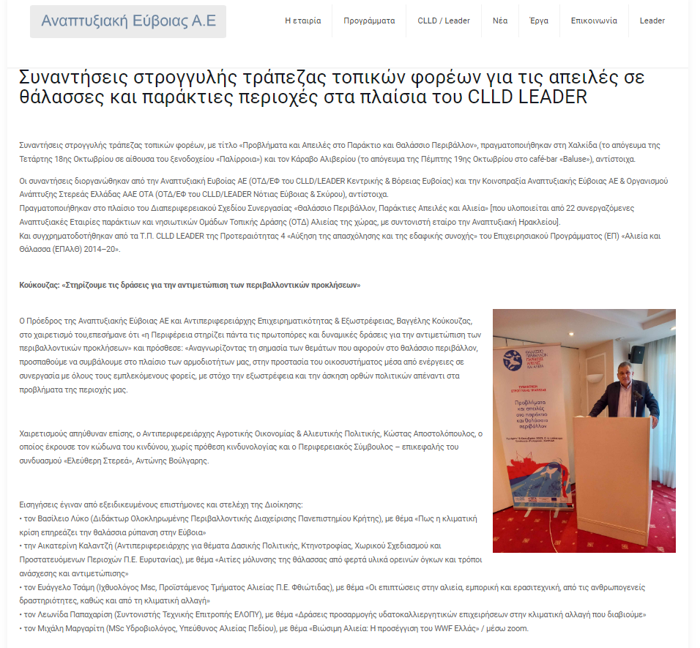
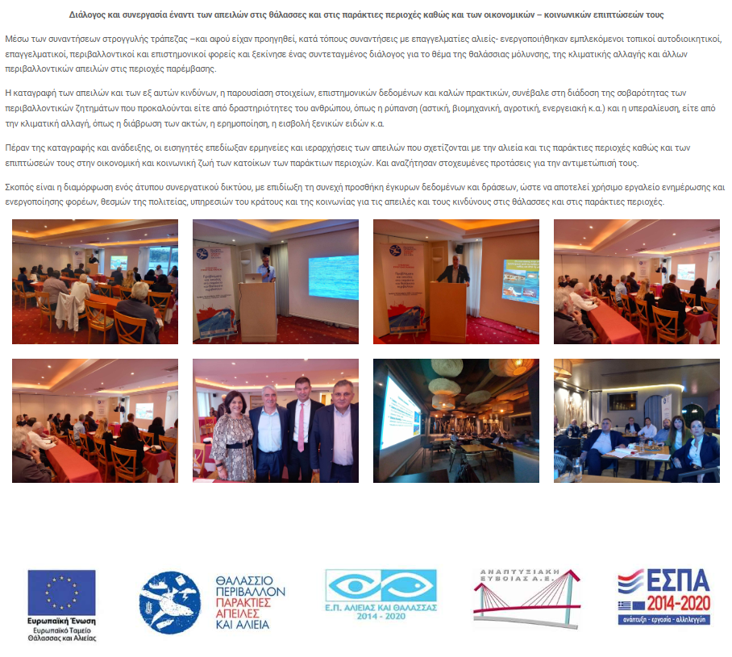

Slide 6
